Slide 1
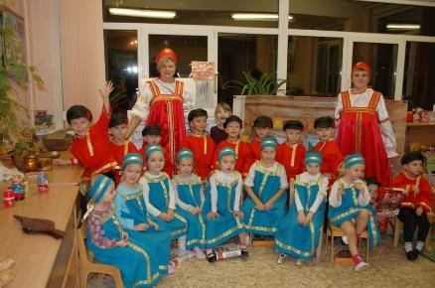
Проект
«Наша любимая Россия»
фольклорный клуб
Творческая группа детского сада № 125
воспитатели Харламова Е.В., Александрова Е.В.
инструктор по физической культуре Иванова И.И

Slide 2
Цель:
формировать у детей интерес к истории своей страны, к русской народной культуре, через игровую деятельность в фольклорном клубе

Slide 3
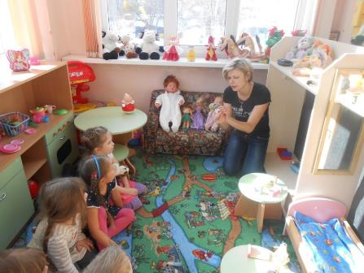
Как называется страна , в которой мы живём?
Какие русские сказки ты знаешь?
Спой куколке колыбельную песенку
В какую подвижную игру ты хочешь поиграть?
Давай посчитаемся, расскажи считалку
Расскажем куколке потешку
Как ты думаешь, что такое Родина?
Какие подвижные игры ты знаешь?

Slide 4
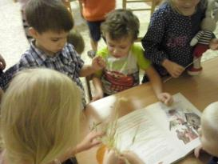
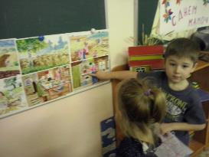
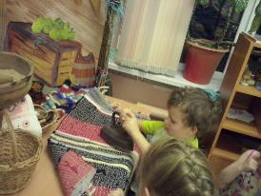
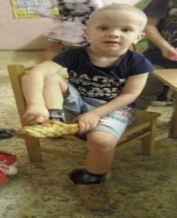
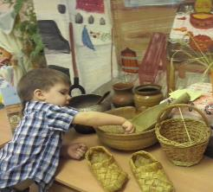
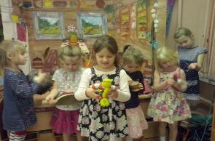
Значимые проблемы для детей:
« Я не знаю, как люди жили раньше, и хочу об этом узнать»

Slide 5
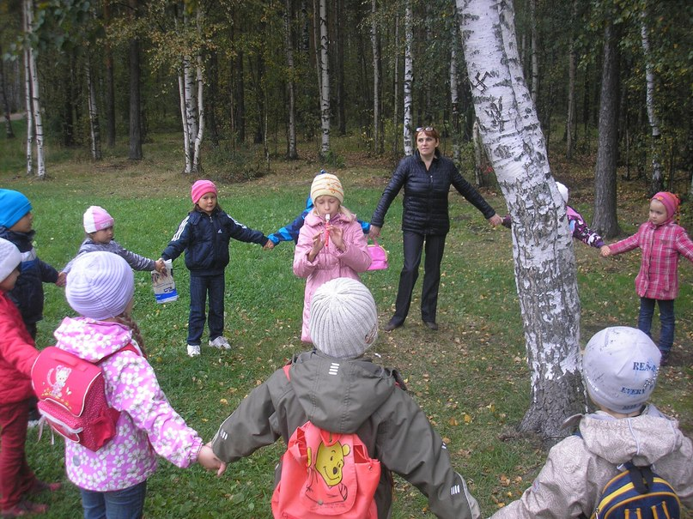
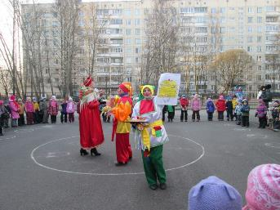
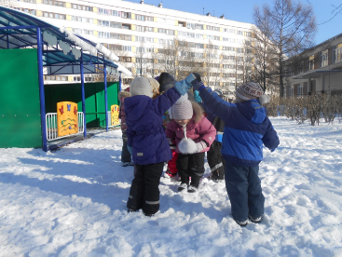
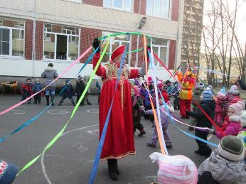

Slide 6
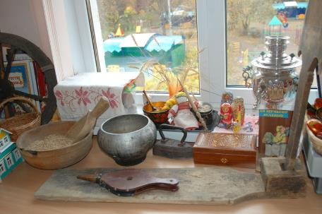
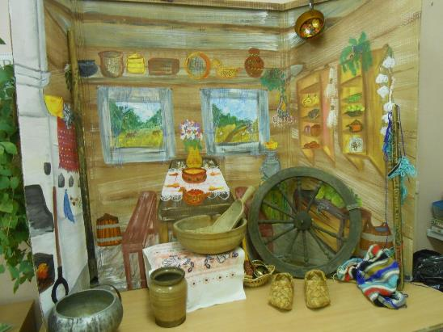
Подпроект
«Посиделки в русской избе»
мини – музей
«В русской избе»

Slide 7
Клуб любителей фольклора «Я живу в России»

Slide 8
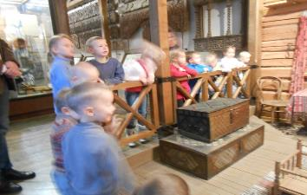
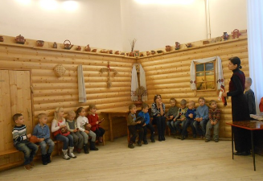
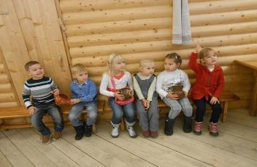
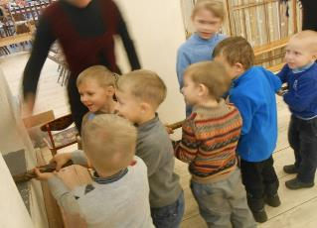
В Российском этнографическом музее
экскурсия и игровая программа
«Эй, вы, гости, господа»

Slide 9
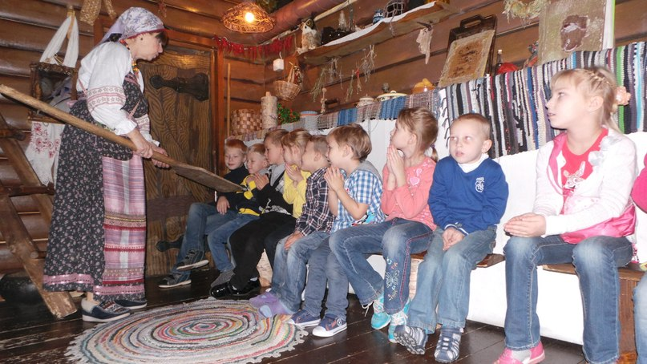
В музее «Сказкин дом»
Игровая программа «Путешествие по сказкам»

Slide 10
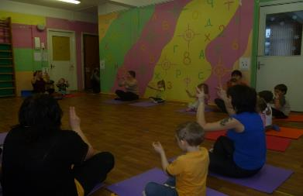
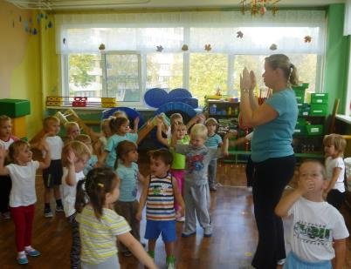
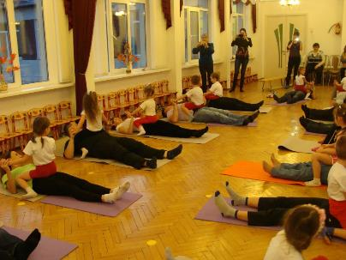
Физкультурное занятие «Зайкина избушка»
Спортивный праздник «Масленица»
Физкультурный досуг «В гостях у Матрешки»
Постановка спортивной сказки «Теремок»

Slide 11
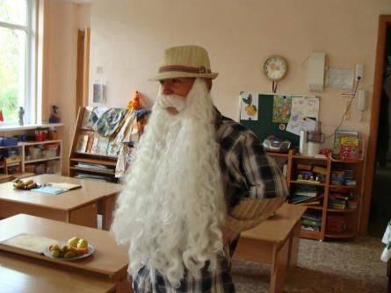
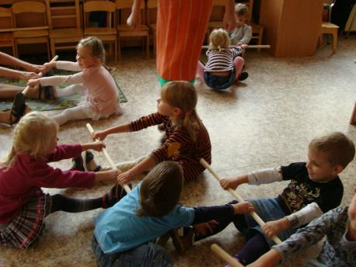
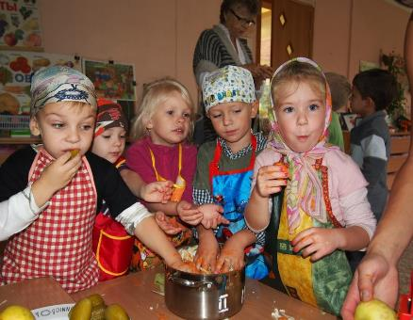
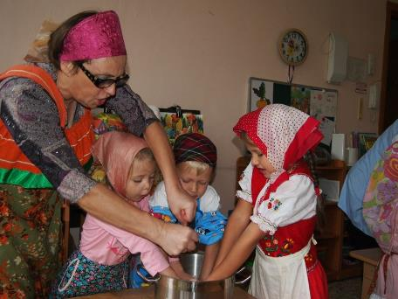
27 сентября – Воздвиженье Утром играем, квасим капусту

Slide 12
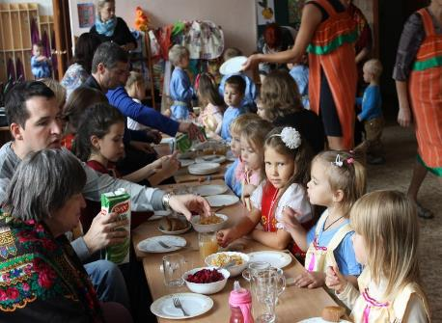
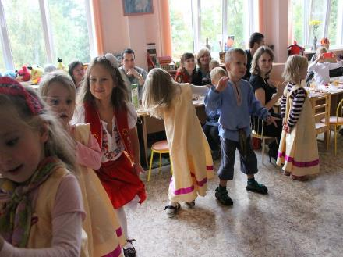
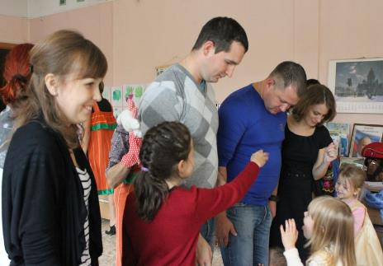
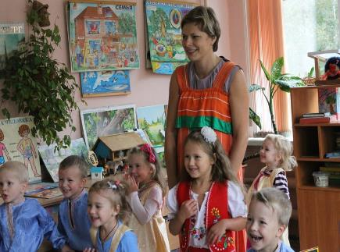
Вечером устраиваем капустные посиделки

Slide 13
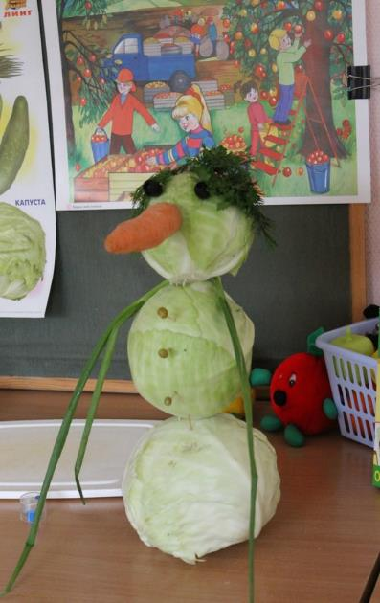
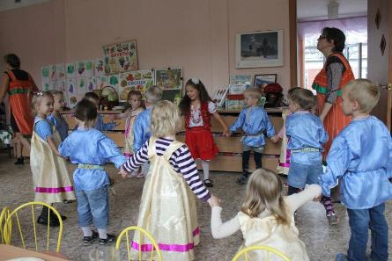
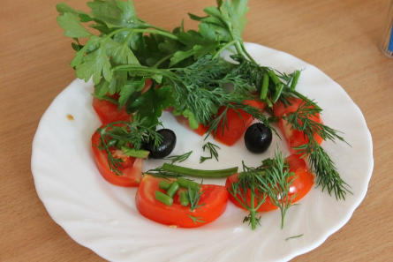

Slide 14
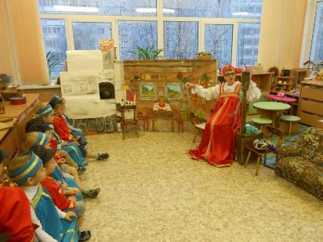
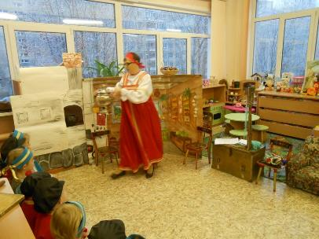
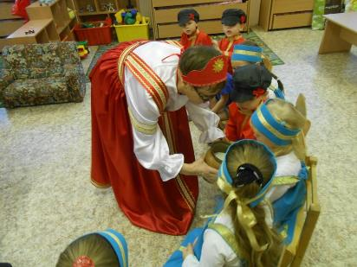
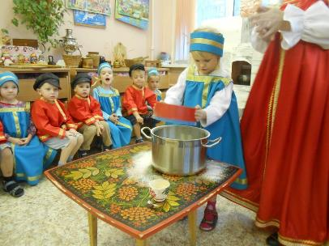
В гостях у бабушки - Забавушки

Slide 15
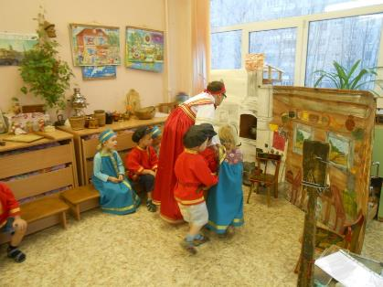
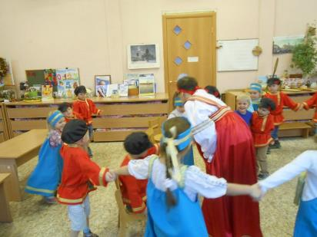
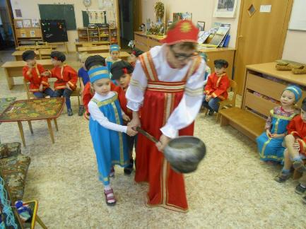
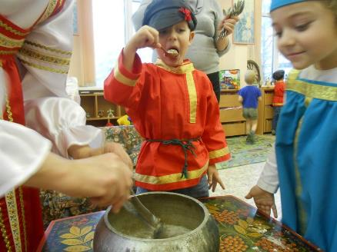

Slide 16
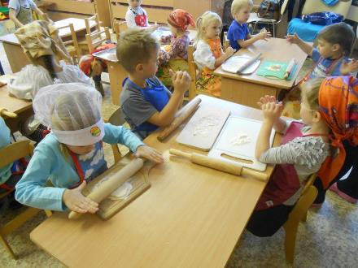
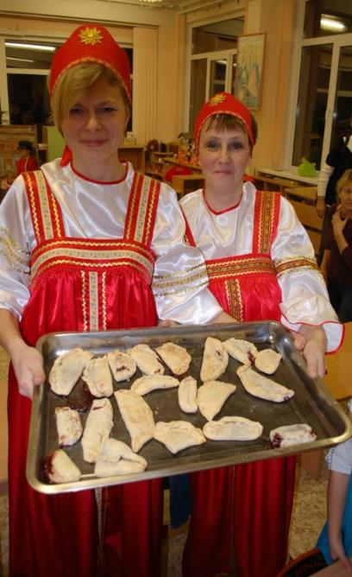
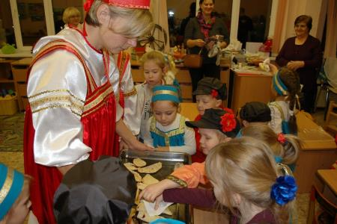

Slide 17
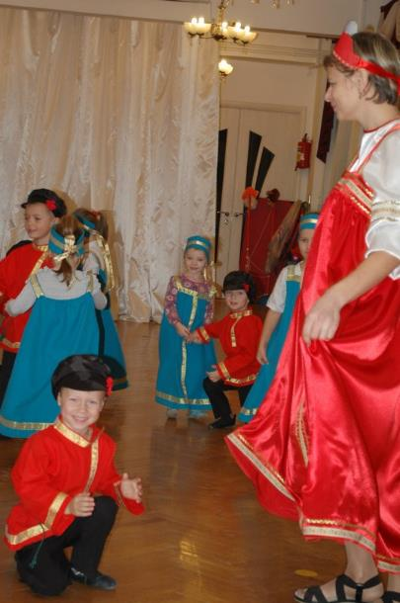
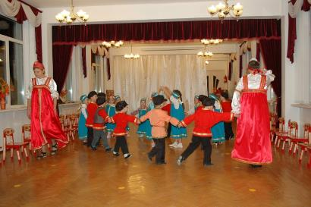
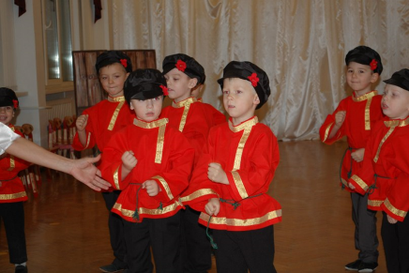
Проводы осени - Кузьминки

Slide 18
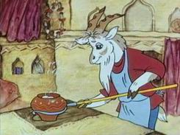
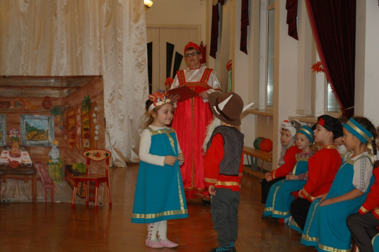
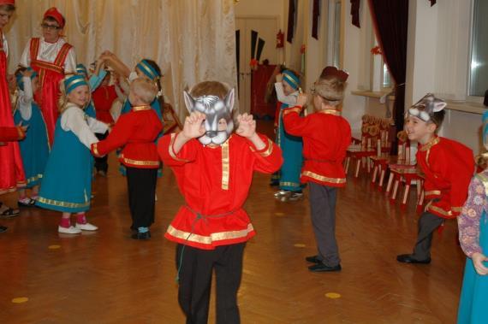
Как у бабушки козёл, у Варварушки козёл

Slide 19
Перспективное планирование деятельности фольклорного клуба
«Я живу в России»
ОКТЯБРЬ | «Капустные посиделки» Экскурсия в музей Этнографии: «Ой вы. гости, господа»
НОЯБРЬ | «Кузьминки – прощание с осенью» «В гостях у бабушки Забавушки» - театрализовано – игровое тематическое занятие
ДЕКАБРЬ | Сказка для детей, подготовленная родителями «Лягушка – царевна» Спортивный досуг «У Царевны –Несмеяны» Посещение Музея Сказки
ЯНВАРЬ | «Рождественская звезда» мини – концерт для детей других групп «Пришла коляда – открывай ворота» Посещение Детского Исторического Музея

Slide 20
ФЕВРАЛЬ | «Встречаем масленицу» - спортивный досуг на свежем воздухе «Тёщины вечерни» - посиделки с конкурсами и играми, в которых принимают участие папы.
МАРТ | Мастер класс по изготовлению изделий из глины Экскурсия в этнографический музей «По воду с коромыслом» - занятие проводит педагог этнографической мастерской «Жили – были»
АПРЕЛЬ | Подготовка ребёнком совместно с родителями рассказа об экспонате группового музея Игровой досуг «К нам праздник идёт, стоит Пасха у ворот»
МАЙ
«Наш музей»: Открытое занятие для педагогов и родителей
Заключительная встреча ««Клуба любителей фольклора»:
выставка самодельных книг.
«Зернышко к зернышку» -занятие проводит педагог
этнографической мастерской «Жили – были»
Итоговое мероприятие – «Ярилины игры» - фольклорный праздник, посвящённый солнцу

